Slide 1

Universität St. Gallen (HSG) Public Corporate Governance – VR CAS
Das Zusammenspiel zwischen People Management, Compliance und dem VR
Déborah Carlson-Burkart
Rechtsanwältin │ LL.M. │ certified board member
© Copyright 2024
Notes:
Begrüssung
Das heutige Thema im Block «HR Governance» ist «Compliance der VR und HR – sie werden sehen, ein Liebesdreieck
Springen wir ins Vergnügen

Slide 2
R
Compliance
RELEVANZ
Notes:
Für sie als VR – angehender VR
Keine Compliance Officer sondern Tools, auf was sie achten müssen

Slide 3
1
Compliance
GRUNDLAGEN UND RECHTSRAHMEN
Notes:
Anschauen von konkreten Problemfeldern.

Slide 4
Compliance
Grundlagen und Rechtsrahmen
Obligationenrecht (OR 717 ff für VR-Pflichten)
Obligationenrecht (OR 328 ff. für Fürsorgepflichten des Arbeitgebers
Datenschutzgesetz (DSG 4, 6 und 7)
Arbeitsgesetz (ArG für Arbeitsbedigungen)
Gleichstellungesetz (GlG)
FINMA-Rundschreiben und Weisungen
4
© Corporate Governance, D. Carlson-Burkart, 2023
Notes:
Gemäss Art. 716a Abs. 1 Ziffern 2 und 5 OR hat der Verwaltungsrat (u.a. folgende unübertragbare und unentziehbare Aufgaben, nämlich
die Festlegung der Organisation und
die Oberaufsicht über die mit der Geschäftsführung betrauten Personen,
im Hinblick auf die Befolgung der Gesetze, Statuten, Reglemente und Weisungen auszuüben.

Slide 5
2
Compliance
ROLLE UND VERANTWORTLICH-KEIT DES VR
Notes:
Anschauen von konkreten Problemfeldern.

Slide 6
Compliance
Art. 716a
¹ Der Verwaltungsrat hat folgende unübertragbare und unentziehbare Aufgaben:
1. die Oberleitung der Gesellschaft und die Erteilung der nötigen Weisungen;
2. die Festlegung der Organisation;
3. die Ausgestaltung des Rechnungswesens, der Finanzkontrolle sowie der Finanzplanung, sofern diese für die Führung der
Gesellschaft notwendig ist;
4. die Ernennung und Abberufung der mit der Geschäftsführung und der Vertretung betrauten Personen;
5. die Oberaufsicht über die mit der Geschäftsführung betrauten Personen, namentlich im Hinblick auf die Befolgung der Gesetze, Statuten, Reglemente und Weisungen;
6. die Erstellung des Geschäftsberichtes sowie die Vorberei­tung der Generalversammlung und die Ausführung ihrer Beschlüsse; …
6
© Corporate Governance, D. Carlson-Burkart, 2023
Notes:
Gemäss Art. 716a Abs. 1 Ziffern 2 und 5 OR hat der Verwaltungsrat (u.a. folgende unübertragbare und unentziehbare Aufgaben, nämlich
die Festlegung der Organisation und
die Oberaufsicht über die mit der Geschäftsführung betrauten Personen,
im Hinblick auf die Befolgung der Gesetze, Statuten, Reglemente und Weisungen auszuüben.

Slide 7
Rekrutierung und Nachfolgeplanung
Diversität
Ethik und Unternehmenskultur
Compliance
Art. 716a
¹ Der Verwaltungsrat hat folgende unübertragbare und unentziehbare Aufgaben:
1. die Oberleitung der Gesellschaft und die Erteilung der nötigen Weisungen;
2. die Festlegung der Organisation;
3. die Ausgestaltung des Rechnungswesens, der Finanzkontrolle sowie der Finanzplanung, sofern diese für die Führung der
Gesellschaft notwendig ist;
4. die Ernennung und Abberufung der mit der Geschäftsführung und der Vertretung betrauten Personen;
…
7
© Corporate Governance, D. Carlson-Burkart, 2023
Notes:
Gemäss Art. 716a Abs. 1 Ziffern 2 und 5 OR hat der Verwaltungsrat (u.a. folgende unübertragbare und unentziehbare Aufgaben, nämlich
die Festlegung der Organisation und
die Oberaufsicht über die mit der Geschäftsführung betrauten Personen,
im Hinblick auf die Befolgung der Gesetze, Statuten, Reglemente und Weisungen auszuüben.

Slide 8
Compliance
Art. 754
¹ Die Mitglieder des Verwaltungsrates und alle mit der Geschäftsführung oder mit der Liquidation befassten Personen sind sowohl der Gesellschaft als den einzelnen Aktionären und Gesellschaftsgläubigern für den Schaden verantwortlich, den sie durch absichtliche oder fahrlässige Verletzung ihrer Pflichten verursachen.
² Wer die Erfüllung einer Aufgabe befugterweise einem anderen Organ überträgt, haftet für den von diesem verursachten Schaden, sofern er nicht nachtweit, dass er bei der Auswahl, Unterrichtung und Überwachung die nach den Umständen gebotene Sorgfalt angewendet hat.
8
© Corporate Governance, D. Carlson-Burkart, 2023
Notes:
Der VR (und alle mit der Geschäftsführung befassten Personen) sind
für den Schaden verantwortlich sind,
den sie durch absichtliche oder fahrlässige Verletzung ihrer Pflichten verursachen.

Slide 9
Compliance
Art. 102
¹ Wird in einem Unternehmen in Ausübung geschäftlicher Verrichtung im Rahmen des Unternehmenszwecks ein Verbrechen oder
Vergehen begangen und kann diese Tat wegen mangelhafter Organisation des Unternehmens keiner bestimmten natürlichen Person zugerechnet werden, so wird das Verbrechen oder Vergehen dem Unternehmen zugerechnet. In diesem Fall wird das Unternehmen
mit Busse bis zu 5 Millionen Franken bestraft.
Handelt es sich dabei um eine Straftat nach den Artikeln 260^{ter}, 260^{quinquies}, 305^{bis}, 322^{ter}, 322^{quinquies}, 322^{septies} Absatz 1 oder 322^{octies},
so wird das Unternehmen unabhängig von der Strafbarkeit natürlicher Personen bestraft, wenn dem Unternehmen vorzuwerfen ist, dass
es nicht alle erforderlichen und zumutbaren organisatorischen Vorkehren getroffen hat, um eine solche Straftat zu verhindern.
…
9
© Corporate Governance, D. Carlson-Burkart, 2023
Notes:
Art. 102 Abs. 2 Strafgesetzbuch sieht vor, dass
Bei gewissen
Straftaten (wie z.B. Geldwäscherei, Beamten- oder Privatbestechung)
das Unternehmen wird unabhängig von der Strafbarkeit natürlicher Personen bestraft (bis zu CHF 5 Mio. Busse)
wenn das Unternehmen nicht beweisen kann, dass es nicht alle erforderlichen und zumutbaren organisatorischen Vorkehren getroffen hat, um eine solche Straftat zu verhindern.
Zusammenfassend heisst das,
- der Verwaltungsrat (und die Geschäftsleitung)
- müssen aktiv und nachweisbar für
- gewisse Vorkehrungen mit Bezug auf Compliance
sorgen.

Slide 10
3
Compliance
PEOPLE MANAGEMENT
Notes:
Anschauen von konkreten Problemfeldern.

Slide 11
Compliance
People Management
Personalrekrutierung- und entwicklung
Arbeitnehmervertretung und Mitwirkungsrechte
Lohnsystem und Leisstungsbewertung
Mitarbeiterbindung und –förderung
Gleichbehandlung und Antidiskriminierung
11
© Corporate Governance, D. Carlson-Burkart, 2023
Notes:
Gemäss Art. 716a Abs. 1 Ziffern 2 und 5 OR hat der Verwaltungsrat (u.a. folgende unübertragbare und unentziehbare Aufgaben, nämlich
die Festlegung der Organisation und
die Oberaufsicht über die mit der Geschäftsführung betrauten Personen,
im Hinblick auf die Befolgung der Gesetze, Statuten, Reglemente und Weisungen auszuüben.

Slide 12
4
Compliance
COMPLIANCE MANGEMENT
Notes:
Anschauen von konkreten Problemfeldern.

Slide 13
Compliance
Compliance Management
Compliance-Kultur in der Unternehmung
Risikomanagement und Compliance Strategien
Interne Kontrollsysteme (IKS)
Schulung und Sensibilisierung
13
© Corporate Governance, D. Carlson-Burkart, 2023
Notes:
Gemäss Art. 716a Abs. 1 Ziffern 2 und 5 OR hat der Verwaltungsrat (u.a. folgende unübertragbare und unentziehbare Aufgaben, nämlich
die Festlegung der Organisation und
die Oberaufsicht über die mit der Geschäftsführung betrauten Personen,
im Hinblick auf die Befolgung der Gesetze, Statuten, Reglemente und Weisungen auszuüben.

Slide 14
5
Compliance
COMPLIANCE VERSTÖSSE
Notes:
Anschauen von konkreten Problemfeldern.

Slide 15
Compliance
Aufsichtsrecht
Strafrecht
Spezialgesetze
Policies & Procedures
Ausländ. Gesetze (FCPA, GDPR)
Arbeitsrecht
Compliance
TYPISCHE BEISPIELE
EINE AUSWAHL
A Veruntreuung
B Betrug
C Ungetreue Geschäftsbesorgung
D Bestechung
E Unternehmensstrafrecht
F Kartellrecht
G Datenschutz
H Konflikte am Arbeitsplatz
I Weitere Rechtsgebiete
15
© Corporate Governance, D. Carlson-Burkart, 2022
Notes:
FRAGE
Arbeitet jemand in einer Unternehmung, in welcher noch nie Compliance-Verstösse aufgekommen sind.

Slide 16
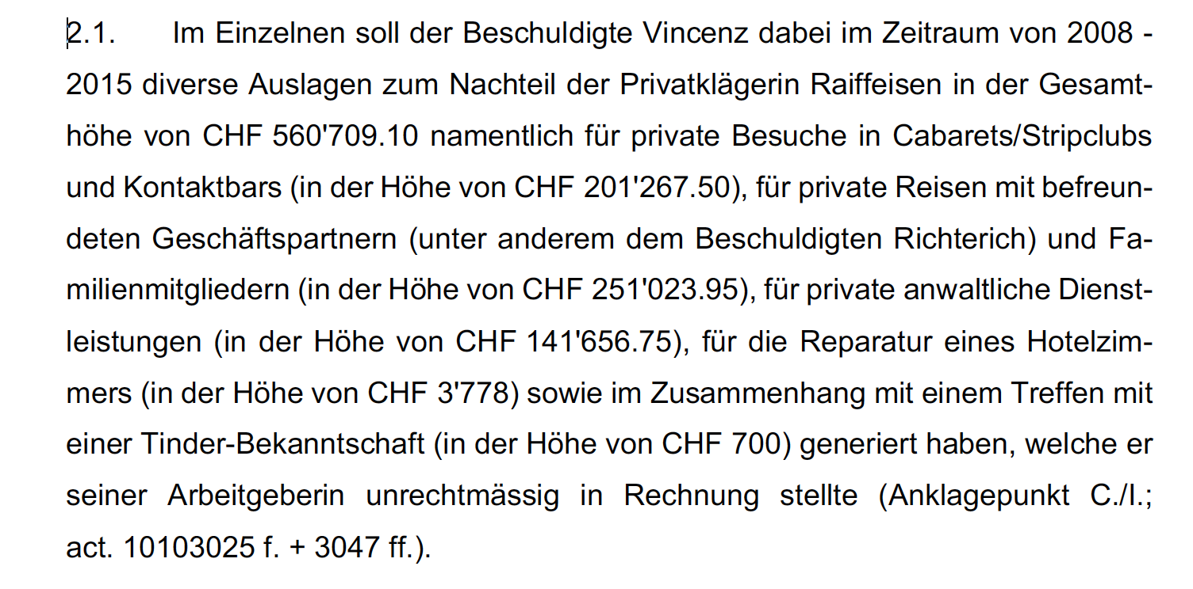
?
Compliance
SACHVERHALT
16
© Corporate Governance, D. Carlson-Burkart, 2023
Notes:
Achtung: 1. Instanzlich, weiterziehen an Oger
Verschiedene Themen. Hier: Private Aufwendungen
Verwendung KK:
- Nur bei geschäftlich begründeten Auslagen
- Geschäftlich begründet
Einfache Fälle
Grauzonen - Frage: Bsp. von Grauzonen
Representationsausgaben, Acquisition und Pflege von Kundenbeziehugen
Thema: Veruntreuung, Ungetr. Geschäftsbesorgung (Vergehen), Betrug - Verbrechen

Slide 17
…daraus keine besonders hohen Einbussen entstanden sind. Der Beschuldigte vermischte dabei sein berufliches Engagement in unzulässiger Weise mit privaten Bedürfnissen wobei er sich mit seinem Gebaren des Öfteren im Grenzbereich zur rein privaten Angelegenheit bewegte, indem er unter anderem auch spontan im gleichen Lokal anwesende Geschäftleute zu den überhöhten Konsumationen einlud, ohne sich über den konkreten Nutzen für seine Arbeitgeberin genauer im Klaren zu sein, zumal er mitunter freimütig einräumte, dass bei den Besuchen teilweise auch Aspekte des privaten Vergnügens bzw. das Bedürfnis nach Entspannung mitgespielt hätten. Letztlich verlor er auch in diesem Bereich jedes Bewusstsein für eine haushälterische Ausgabenpolitik seiner Arbeitgeberin und fühlte sich aufgrund…
?
Compliance
SACHVERHALT
17
© Corporate Governance, D. Carlson-Burkart, 2023
Notes:
- Vermischung von privatem und beruflichen
Representationsausgaben, Acquisition und Pflege von Kundenbeziehugen
Was man an einem Tag konsumieren kann...

Slide 18
Reise nach Teneriffa im Februar 2015
Nachdem nicht nachgewiesen werden konnte, dass die Kosten für einen persönlichen Rückflug des Beschuldigten Vincenz von seinen privaten Golfferien in Teneriffa im Februar 2015 nicht durch einen geschäftsbedingten Notfall begründet waren, womit der Rückflug als geschäftsbedingt anzusehen ist, ist diese Belastung unter den Tatbestand der ungetreuen Geschäftsbesorgung zu sumsumieren.
?
Compliance
SACHVERHALT
18
© Corporate Governance, D. Carlson-Burkart, 2023
Notes:
Representationsausgaben, Acquisition und Pflege von Kundenbeziehungen
- Verbrechen - also das schlimmste vom Schlimmen
Frage: Wie sehen sie: GL Anlass im Hotel statt im Büro
Absacker nach dem Geschäftsessen: Einladung zum Champagner
Sponsoring
Rechtlicher Rahmen: Sorgfalts- und Treuepflicht (321a, 902 OR), interne Reglemente und Weisungen
- Ermessens-Spielraum
- geschäftlich begründet
- Im Interesse der Gesellsschaft - Gewinn-Orientierung – nicht rufschädigend – Reputationsrisiko (moralische Komponente)
Sorgfalts und Treuepflichtenn (OR)
Werterhaltungspflicht
- Abwägung von Kosten und Nutzen
- Selbständig entscheiden - VOrgesetzter?
- kein eigenes Geld - anvertraut bei KK
Umfeld relativ irrelevant - Aufrechnen mit Gewinn der Bank, viel Arbeiten, Gepflogenheiten

Slide 19
Art. 138
1. Wer sich eine ihm anvertraute fremde bewegliche Sache aneignet, um sich oder einen andern damit unrechtmässig zu bereichern, wer ihm anvertraute Vermögenswerte unrechtmässig in seinem oder eines anderen Nutzen verwendet, wird mit Freiheitsstrafe bis zu fünf Jahren oder Geldstrafe bestraft.
Die Veruntreuung zum Nachteil eines Angehörigen oder Familien­genossen wird nur auf Antrag verfolgt.
2. Wer die Tat als Mitglied einer Behörde, als Beamter, Vormund, Beistand, berufsmässiger Vermögensverwalter oder bei Ausübung eines Berufes, Gewerbes oder Handelsgeschäftes, zu der er durch eine Behörde ermächtigt ist, begeht, wird mit Freiheitsstrafe bis zu zehn Jahren oder Geldstrafe bestraft.
A
Compliance
VERUNTREUUNG
19
© Corporate Governance, D. Carlson-Burkart, 2023

Slide 20
Art. 158 StGB
1. Wer aufgrund des Gesetzes, eines behördlichen Auftrages oder eines Rechtsgeschäfts damit betraut ist, Vermögen eines andern zu ver­wal­ten oder eine solche Vermögensverwaltung zu beaufsichtigen, und da­bei unter Verletzung seiner Pflichten bewirkt oder zulässt, dass der andere am Vermögen geschädigt wird, wird mit Frei­heitsstrafe bis zu drei Jahren oder Geldstrafe bestraft.
Wer als Geschäftsführer ohne Auftrag gleich handelt, wird mit der gleichen Strafe belegt.
Handelt der Täter in der Absicht, sich oder einen andern unrechtmä­s­sig zu bereichern, so kann auf Freiheitsstrafe von einem Jahr bis zu fünf Jahren erkannt werden.
2. Wer in der Absicht, sich oder einen andern unrechtmässig zu berei­chern, die ihm durch das Gesetz, einen behördlichen Auftrag oder ein Rechtsgeschäft eingeräumte Ermächtigung, jemanden zu vertreten, miss­braucht und dadurch den Vertretenen am Vermögen schädigt, wird mit Freiheitsstrafe bis zu fünf Jahren oder Geldstrafe bestraft.
3. Die ungetreue Geschäftsbesorgung zum Nachteil eines Angehöri­gen oder Familiengenossen wird nur auf Antrag verfolgt.
C
Compliance
UNGETREUE
GESCHÄFTSBESORGUNG
20
© Corporate Governance, D. Carlson-Burkart, 2023

Slide 21
Art. 146 StGB
¹ Wer in der Absicht, sich oder einen andern unrechtmässig zu bereichern, jemanden durch Vorspiegelung oder Unterdrückung von Tatsachen arglistig irreführt oder ihn in einem Irrtum arglistig bestärkt und so den Irrenden zu einem Verhalten bestimmt, wodurch dieser sich selbst oder einen andern am Vermögen schädigt, wird mit Freiheitsstrafe bis zu fünf Jahren oder Geldstrafe bestraft.
² Handelt der Täter gewerbsmässig, so wird er mit Freiheitsstrafe bis zu zehn Jahren oder Geldstrafe nicht unter 90 Tagessätzen bestraft.
³ Der Betrug zum Nachteil eines Angehörigen oder Familiengenossen wird nur auf Antrag verfolgt.
B
Compliance
BETRUG
21
© Corporate Governance, D. Carlson-Burkart, 2023
Notes:
Verbrechen
Delikte gegen Vermögen
Strafrecht - Wertesytsem unserer Gesellschaft

Slide 22
Beauftragter Bauführer der Bauarbeiten zu vergeben hat, dies nicht (nur) zu den bestmöglichen Konditionen tut, sondern den Zuschlag demjenigen zusichert, der sich bereit erklärt, ihm einen gewissen Betrag, einen sog. Kickback (Vorteil), in seine eigene Tasche zu überweisen.
?
Compliance
SACHVERHALT
22
© Corporate Governance, D. Carlson-Burkart, 2023
Notes:
Bestechung
Wo sind die Problemfelder in einer Unternehmung?
Einkauf - Prokurement
Bps. Verkauf Immobilien - Tickets and VRP
Wo schauen sie als VR hin

Slide 23
Bestechung schweizerischer Amtsträger
Bestechen
Art. 322^{ter}
Wer einem Mitglied einer richterlichen oder anderen Behörde, einem Beamten, einem amtlich bestellten Sachverständigen, Übersetzer oder Dolmetscher, einem Schiedsrichter oder einem Angehörigen der Armee im Zusammenhang mit dessen amtlicher Tätigkeit für eine pflichtwidrige oder eine im Ermessen stehende Handlung oder Unter­lassung zu dessen Gunsten oder zu Gunsten eines Dritten einen nicht gebührenden Vor­teil anbietet, verspricht oder gewährt, wird mit Freiheitsstrafe bis zu fünf Jahren oder Geldstrafe bestraft.
Sich bestechen lassen
Art. 322^{quater}
Wer als Mitglied einer richterlichen oder anderen Behörde, als Beam­ter, als amtlich bestellter Sachverständiger, Übersetzer oder Dolmet­scher oder als Schiedsrichter im Zusammenhang mit seiner amtlichen Tätigkeit für eine pflichtwidrige oder eine im Ermessen stehende Handlung oder Unterlassung für sich oder einen Dritten einen nicht gebührenden Vorteil fordert, sich versprechen lässt oder annimmt, wird mit Freiheitsstrafe bis zu fünf Jahren oder Geldstrafe bestraft.
D
Compliance
BESTECHUNG
23
© Corporate Governance, D. Carlson-Burkart, 2023
Notes:
Missbrauch verliehener Macht

Slide 24
Privatbestechung
Bestechen
Art. 322octies
¹ Wer einem Arbeitnehmer, einem Gesellschafter, einem Beauftragten oder einer anderen Hilfsperson eines Dritten im privaten Sektor im Zusammenhang mit dessen dienstlicher oder geschäftlicher Tätigkeit für eine pflichtwidrige oder eine im Ermessen stehende Handlung oder Unterlassung zu dessen Gunsten oder zu Gunsten eines Dritten einen nicht gebührenden Vorteil anbietet, verspricht oder gewährt, wird mit Freiheitsstrafe bis zu drei Jahren oder Geldstrafe bestraft.
² In leichten Fällen wird die Tat nur auf Antrag verfolgt.
Sich bestechen lassen
Art. 322novies
¹ Wer als Arbeitnehmer, als Gesellschafter, als Beauftragter oder als andere Hilfsperson eines Dritten im privaten Sektor im Zusammenhang mit seiner dienstlichen oder geschäftlichen Tätigkeit für eine pflichtwidrige oder eine im Ermessen stehende Handlung oder Unterlassung für sich oder einen Dritten einen nicht gebührenden Vorteil fordert, sich versprechen lässt oder annimmt, wird mit Freiheitsstrafe bis zu drei Jahren oder Geldstrafe bestraft.
² In leichten Fällen wird die Tat nur auf Antrag verfolgt.
D
Compliance
BESTECHUNG
24
© Corporate Governance, D. Carlson-Burkart, 2023
Notes:
Missbrauch verliehener Macht

Slide 25
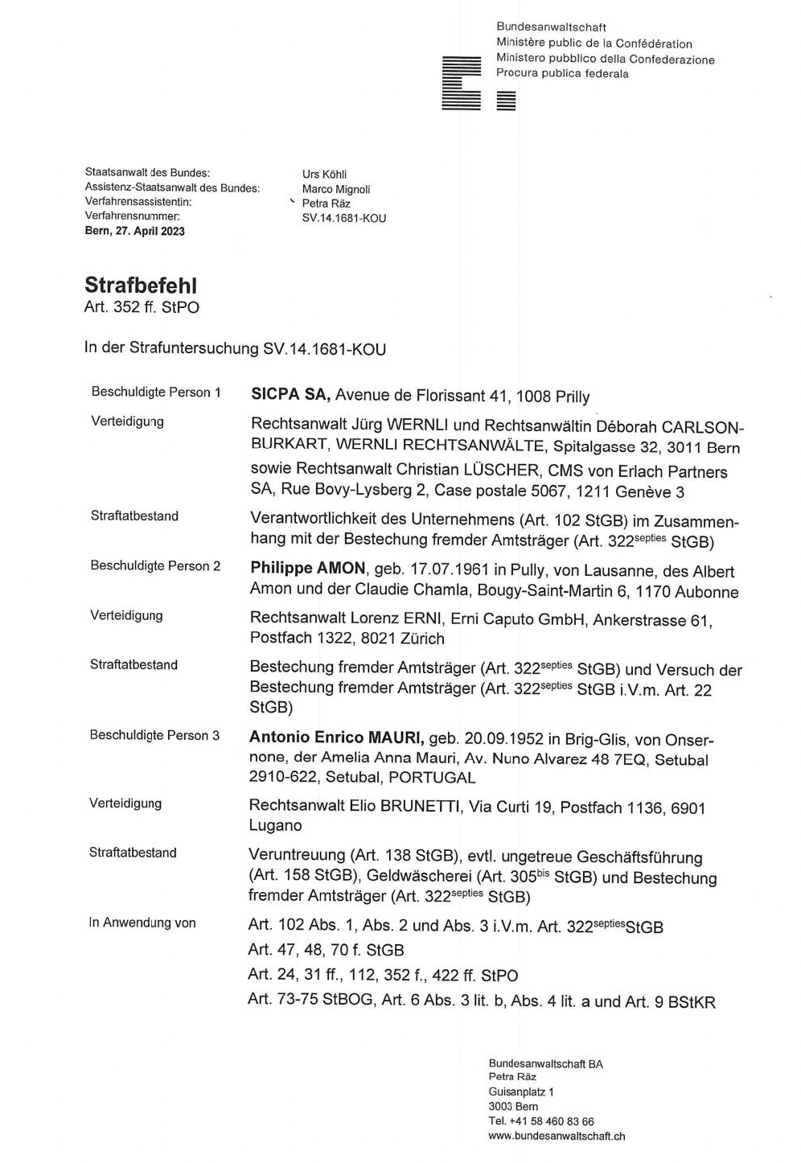
E
Compliance
UNTERNEHMENS-
STRAFRECHT
25
© Corporate Governance, D. Carlson-Burkart, 2023

Slide 26
Wachsende Anforderungen
Struktureller Aufbau der Compliance schon früher erforderlich und zumutbar
Unabhängigkeit der Compliance Abteilung innerhalb der Gesellschaft habe gefehlt
Compliance Chef und Mitarbeiter hätten beim Stellenantritt nicht über die relevante Berufserfahrung verfügt
Risiko-basiertes Compliance/Ant-Korruptionstraining sei ungenügend gewesen
Kompetenzen der Compliance Mitarbeiter seien ungenügend gewesen, da Übersteuerung leicht möglich/keine Unabhängigkeit
Zu späte Einführung eines wirksamen Whistelblowing-Prozesses
Disziplinarische bzw. arbeitsrechtliche Massnahmen/Sanktionen im Zusammenhang mit schuldhaften Verstössen gegen Gesetzte und Weisungen (non-Compliance) wurden zu spät eingeführt und waren nicht streng genug sanktioniert
Ehemalige Amtsträger wurden als Berater engagiert
Zentrale, interne Stelle zur Überwachung, dass Leistungen von Dritten effektiv im Umfang des Vertrages erbracht wurden
Leitfaden «Grundzüge eines wirksamen Compliance-Managements» von SwissHoldings und Economiesuisse nicht befolgt
Best Practise ….
E
Compliance
UNTERNEHMENS-
STRAFRECHT
26
© Corporate Governance, D. Carlson-Burkart, 2023
Notes:
erforderlichen und zumutbaren organisatorischen Vorkehren getroffen hat, um eine solche Straftat zu verhindern

Slide 27
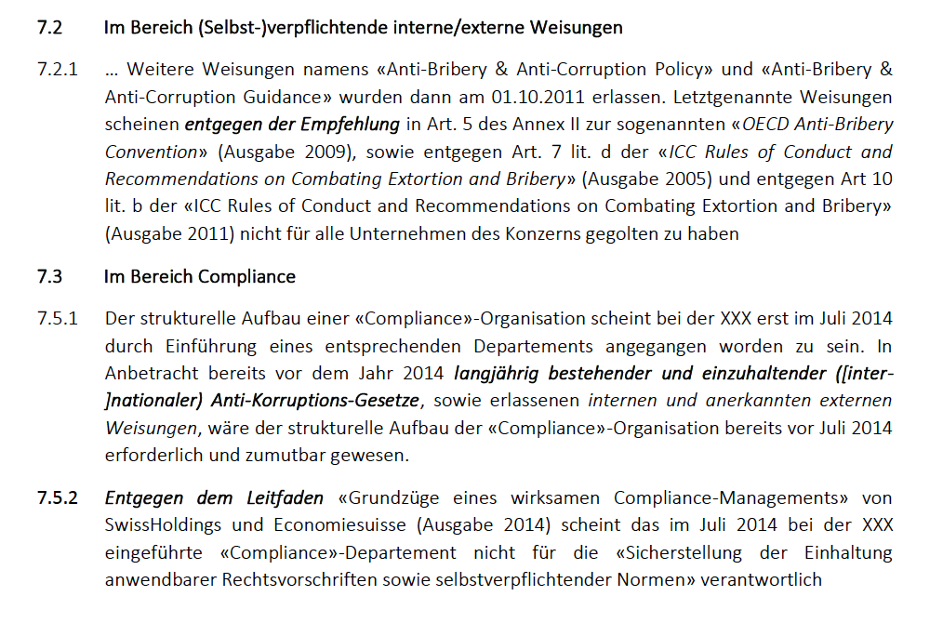
E
Compliance
UNTERNEHMENS-
STRAFRECHT
27
© Corporate Governance, D. Carlson-Burkart, 2023

Slide 28

E
Compliance
KARTELLRECHT
28
© Corporate Governance, D. Carlson-Burkart, 2023
Notes:
Quelle Bild: https://compliance-focus.de/kartellrecht/kartellrechts-compliance/
Beispiel aus der Kunstszene
https://www.tagesspiegel.de/berlin/machtkampf-in-der-kunstszene-das-kartell-der-glorreichen-sieben-seite-2/4619158-2.html

Slide 29
Einhaltung der gesetzlichen Vorschriften ist komplex – vor allem im internationalen Bereich
Grundsätzliches Verbot der Datenerhebung, Datenverarbeitung und Datennutzung
Sammeln von Daten per Webpage/Datenbanken
«Data Breach» – Beispiele: illegale Übermittlung von Daten in unsichere Drittstaaten, Verarbeitung von Personendaten ohne angemessene Information oder ohne Zustimmung, wo eine solche nötig wäre
Spannungsfeld zwischen gesetzlicher oder sonstiger Compliance-Anforderungen, welche Transparenz verlangen und damit dem datenschutzrechtlichen Verbot (Datenerhebung, Datenverarbeitung und Datennutzung) mit Erlaubnisvorbehalt zuwiderlaufen können
Bussen in Millionenhöhe
Achtung: GDPR gilt potenziell auch für Schweizer Unternehmen und neues DSG seit heute!
G
Compliance
DATENSCHUTZ
29
© Corporate Governance, D. Carlson-Burkart, 2023
Notes:
Verkauf von Untrnehmungen - RUAG international - Sensiitive Daten
AI Act in Europe

Slide 30
Kündigung in Konfliktsituation
Missbräuchlich, falls nicht genügende Massnahmen zur Entschärfung des Konfliktes (Art. 336 OR und BGE 4 A_384/2014 E 4.2.1)
Sexuelle Belästigung
Jedes Verhalten, welches die Würde von Frauen und Männern am Arbeitsplatz beeinträchtig (4 GlG)
Diskriminierung durch sexuelle Belästigung (Andrew Cuomo, 10. August 2021)
Anspruch auf belästigungsfreies Arbeitsklima
Aktives Einschreiten des Arbeitgebers um vor weiteren Nachteilen zu bewahren (Art. 328 OR, Art. 6 Abs. 1 ArG, Art. 5 Abs. 3 GLG)
Eine einzelne Belästigung kann genügen
Rechtsansprüche: Unterlassung/Feststellung oder Beseitigungsklage, Entschädigung, Schadenersatz und Genugtuung, Schutz gegen diskriminierende Rache-Kündigung (Art. 5 Abs. 2 und 4, Art. 10 GLG
Kundenbeziehungen…
H
Compliance
KONFLIKTE AM
ARBEITSPLATZ
30
© Corporate Governance, D. Carlson-Burkart, 2023
Notes:
Abwerben von Fachpersonal
SRK Fall

Slide 31
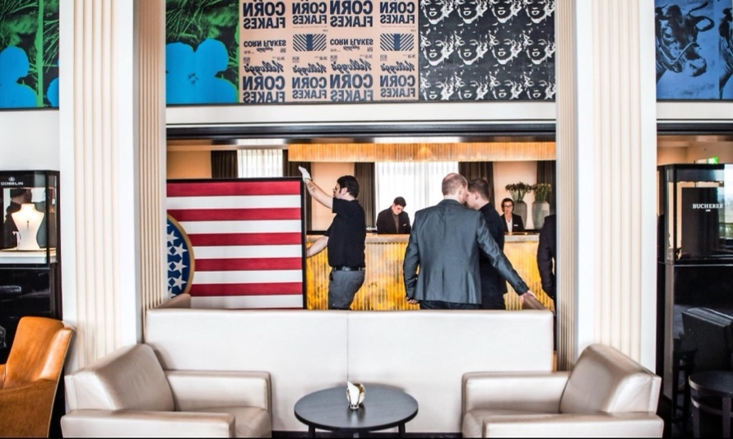
Steuern
Mit Kunst Steuern hinterzogen: Das Bezirksgericht Zürich verurteilt den Financier Urs E. Schwarzenbach, seinen Anwalt und einen Galeristen
(NZZ am 02. März 2021)
Alle haben das Urteil weitergezogen, der Entscheid ist ausstehend.
I
Compliance
WEITERE
RECHTSGEBIETE
31
© Corporate Governance, D. Carlson-Burkart, 2023
Notes:
QUELLE
Steuern: https://www.nzz.ch/zuerich/steuerhinterziehung-mit-kunst-bezirksgericht-buesst-schwarzenbach-ld.1604477

Slide 32
6
Compliance
COMPLIANCE-VERSTÖSSE - AUFDECKUNG

Slide 33
Compliance
WIE WERDEN COMPLIANCE
VERSTÖSSE ENTDECKT
Medien
Regulierungsbehörde
Auditors
EXTERN
Konkurrenz
Reporting an Vorgesetzter
Funktion
HR, Legal, Compliance –
enger Kontakt und Austausch
Internal Audit
INTERN
Whistleblowing-Line
gemäss Organisation des Unternehmens
Ex-Mitarbeiter
Ex-Partner
Vertragspartner Kunden
Interne Untersuchung
33
© Corporate Governance, D. Carlson-Burkart, 2023
Notes:
Wie sieht das bei ihnen aus?
RUAG - Cyberangriffe

Slide 34
Compliance
Konsequenzen/
Sanktionen auf
«Täter»
Organisation
Prozesse
Reglemente
Schulung
Kommunikation
Dritte
UMGANG MIT COMPLIANCE VERSTÖSSEN
DURCH DIE UNTERNEHMUNG
Schutz
Signalfunktion
Transparente Kommunikation?
Je nach dem:
Sexuelle Übergriffe oder Spesenvergehen…
34
© Corporate Governance, D. Carlson-Burkart, 2023
Notes:
Gemäss interner Vorschriften
Hunde die bellen und nicht beisssen

Slide 35
Compliance
UMGANG MIT COMPLIANCE VERSTÖSSEN DURCH DIE UNTERNEHMUNG
Ordentlicher Zyklus: Reporting/Rückblick auf Vorfälle
Achtung
– Alignment Mission/Strategy und Risiko-Appetit (Compliance)
– Wer gibt die Agenda/Committee Struktur vor? (Gelebte Kultur)
A-o. Fälle: Ad.hoc/direkt auf VR-Stufe
Committees (Support der Funktionen)
Nomination Governance
Compensation (Remuneration) Culture
Risk Responsibility
Audit Governance
Social and Ethics
35
© Corporate Governance, D. Carlson-Burkart, 2023
Notes:
Flughöhe des VR
Achtung: Take aways:
Wer sollin den Kommittees verttreten sein?
Alignment - Aursichtung - Mission - Strategy
Agenda_ VRP - CEO - Geben die Agenda vor
Woher Info ausser von CEO

Slide 36
7
Compliance
ORGANISATION
UND KULTUR

Slide 37
Compliance
RELEVANZ
STRATEGY AND CULTURE
«You can have all the right strategy in the world; if you don’t have the right culture, you’re dead.»
– Patrick Whitesell, CO-CEO of WME
37
© Corporate Governance, D. Carlson-Burkart, 2023
Notes:
Richtige Strategy und Organisation - Kultur ist das Fundament - Vorhalte Alstom
Frage ans Publikum - Kultur bei euch?

Slide 38

«It takes 20 years to build a reputation and five minutes to ruin it. If you think about that, you’ll do things differently»
– Warren Buffett
38
© Corporate Governance, D. Carlson-Burkart, 2022
38/XY
Notes:
Stellen sie den Kopf ein
Innen und Aussensicht
Verlieren sie sich nicht in operativer Hektik
Reden sie mit den Leuten, die Nahe an den Mitarbeitern sind
Konzentrieren sie sich auf das Wesentliche - Risiko - Geld-Reputation

